Slide 1
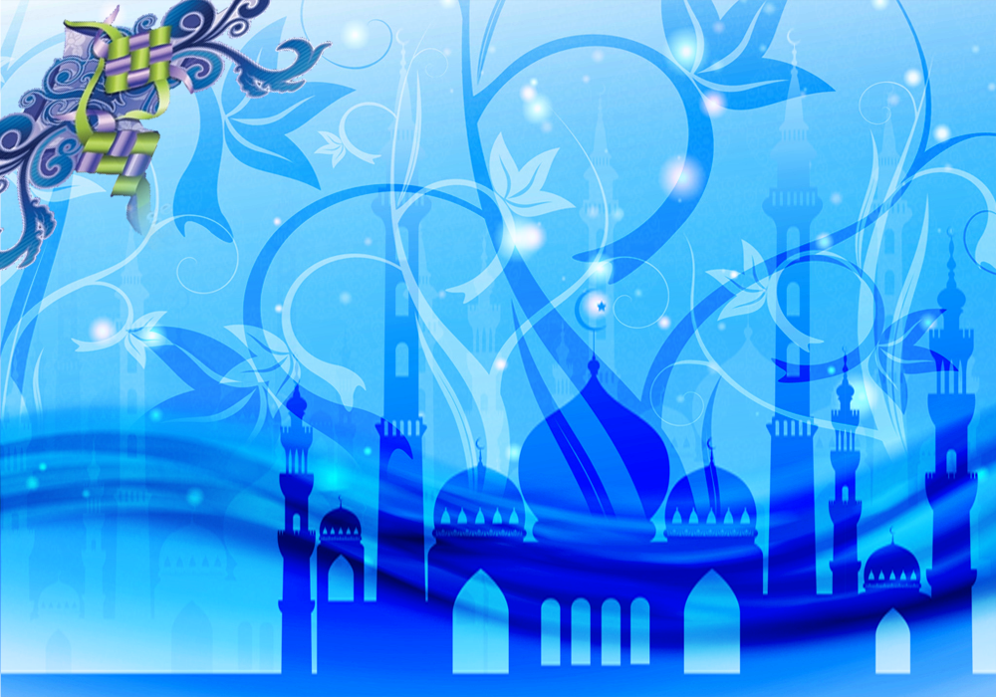
اللهُ أكْبَرُ،اللهُ أَكْبَرُ،اللهُ أَكْبَرُ، اللهُ أَكْبَرُ،اللهُ أَكْبَرُ،اللهُ أَكْبَرُ، اللهُ أَكْبَرُ،اللهُ أَكْبَرُ،اللهُ أَكْبَرُ، اللهُ أَكْبَرُ كَبِيْرًا
وَالْحَمْدُ ِللهِ كَثِيْرًا،وَسُبْحَانَ اللهِ بُكْرَةً وَأَصِيْلاً. لاَ إلَهَ إلاَّ اللهُ وَحْدَهُ، صَدَقَ وَعْدَهُ، وَنَصَرَ عَبْدَهُ، وَأَعَزَّ جُنْدَهُ، وَهَزَمَ اْلأَحْزَابَ وَحْدَهُ ،
لآ إِلَهَ ِإلاَّ اللهُ وَاللهُ أَكْبَرُ، اللهُ أَكْبَرُ، وَللهِ الْحَمْدُ.

